Slide 1




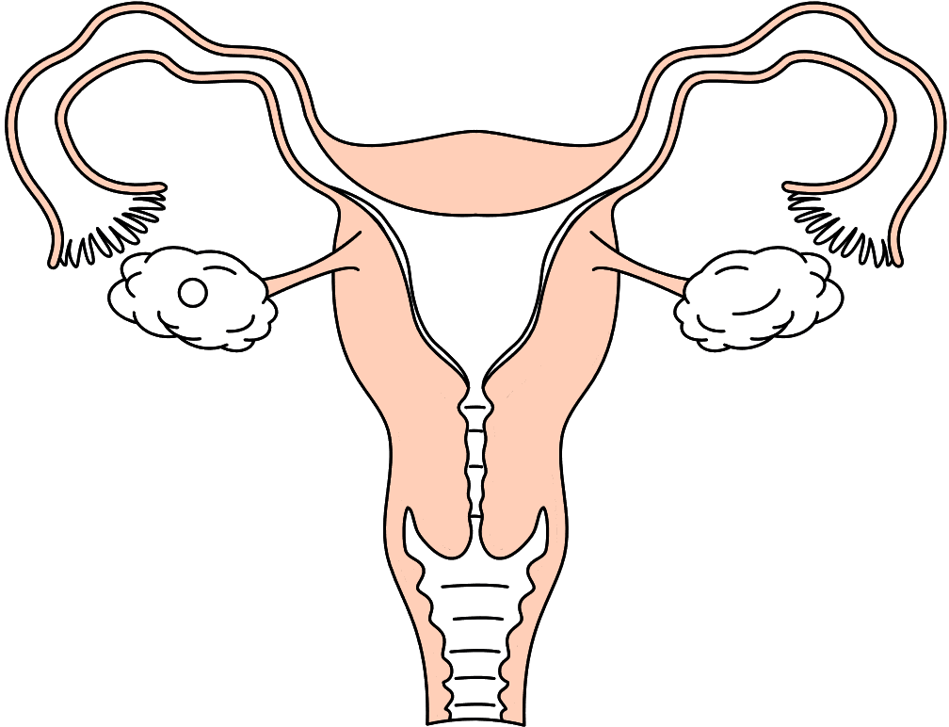
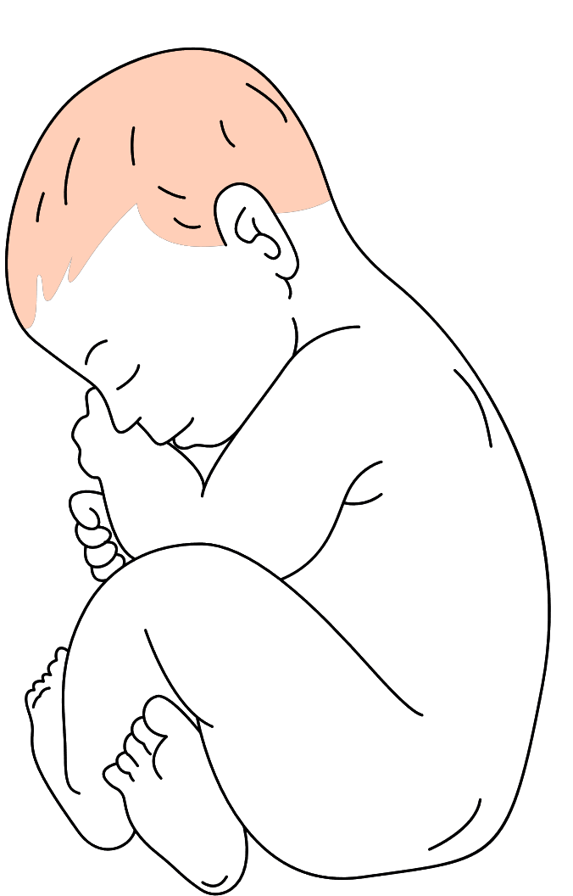
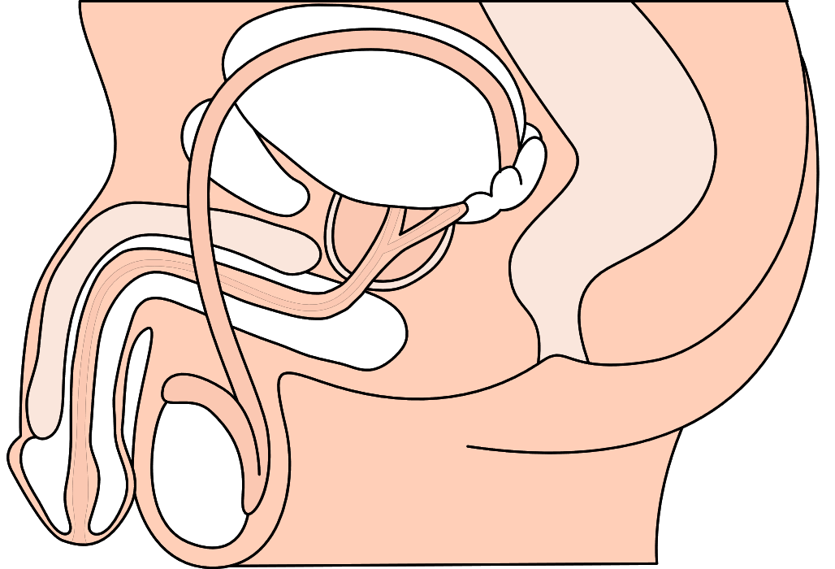
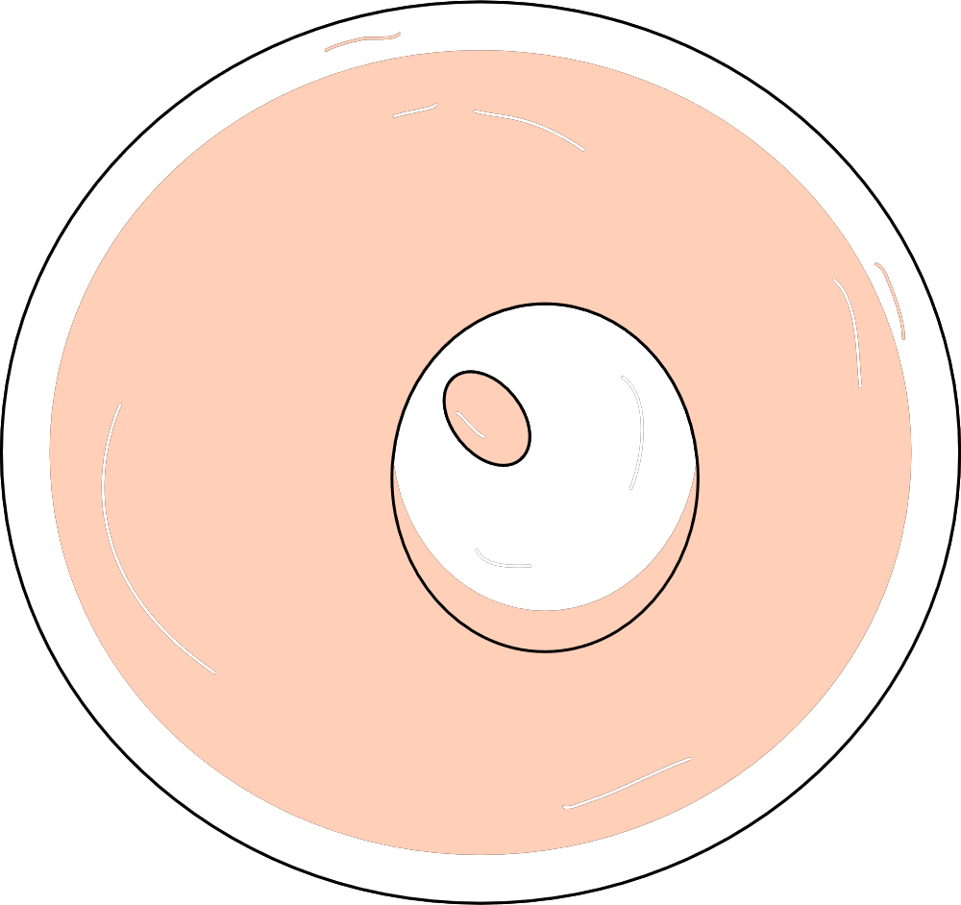



İNSANDA ÜREME, BÜYÜME VE GELİŞME
Erkek ve Kadın Üreme Sistemleri

Slide 2
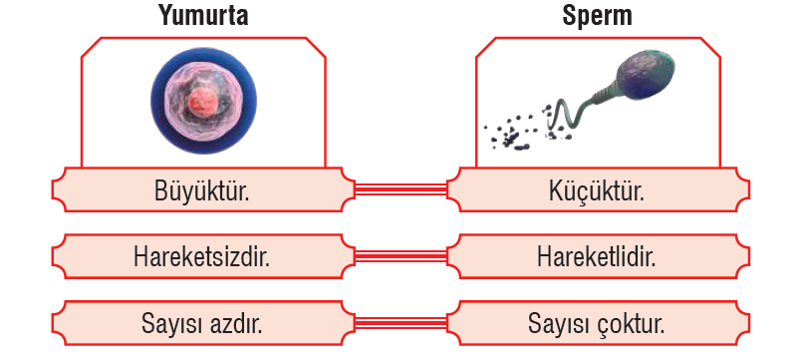

Slide 3

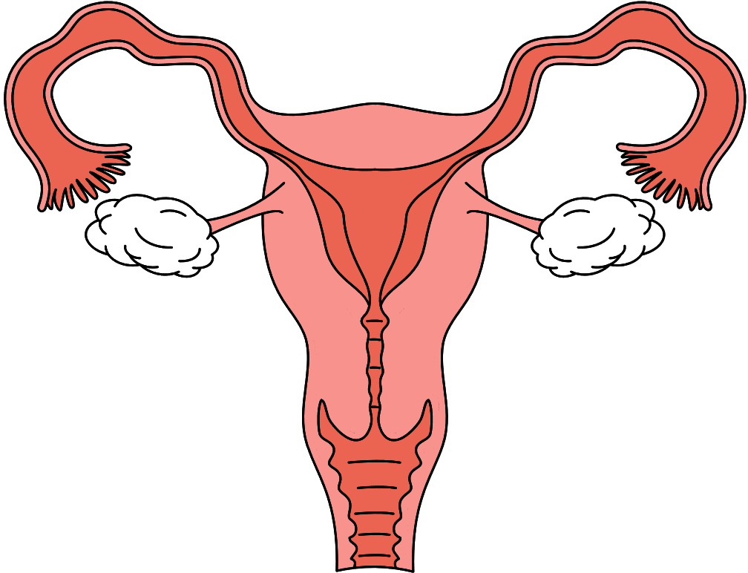

Kadın Üreme Organları
Yumurta kanalı
Yumurtalık
Yumurtaları ve östrojen ve progesteron gibi kadın cinsel hormonlarını üretir
Yumurtaların yumurtalıklarından rahme gidiş yoludur ve sperm tarafından döllenme için yeri sağlar
Rahim
(döl yatağı)
Vajina
Eşeyli üreme sırasında penisi alır, adet kanının vücuttan çıkmasını sağlar ve doğum sırasında bebeğin geçmesine izin verir
Hamilelik sırasında, döllenmiş bir yumurtanın yerleştiği ve büyüyüp fetüs (cenin) haline geldiği yer

Slide 4

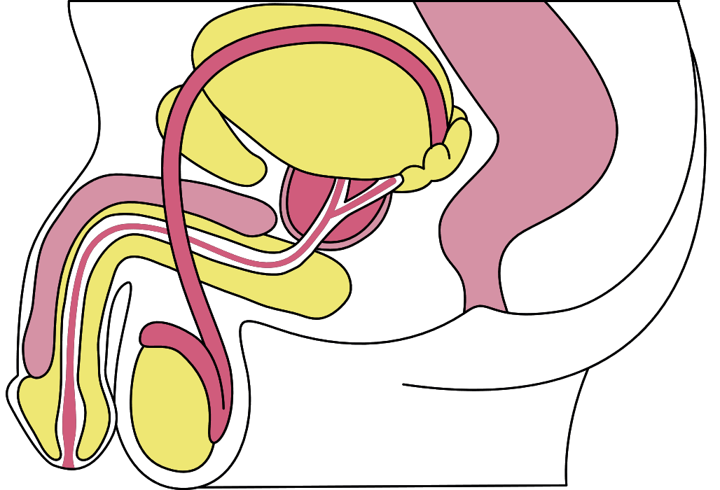

Erkek Üreme Organları
Sperm kanalı
Salgı bezi
Boşalma sırasında spermi testislerden üretraya taşır
Özel bir salgı üretir. Bu salgı
sperm hücrelerinin hareketini kolaylaştırır.
Testisler
Sperm ve vücudun gelişimini etkileyen erkek cinsiyet hormonlarını (testosteron) üretir
Penis
Hem idrarın vücuttan atılması hem de eşeyli üremede spermin aktarılması için kullanılır

Slide 5

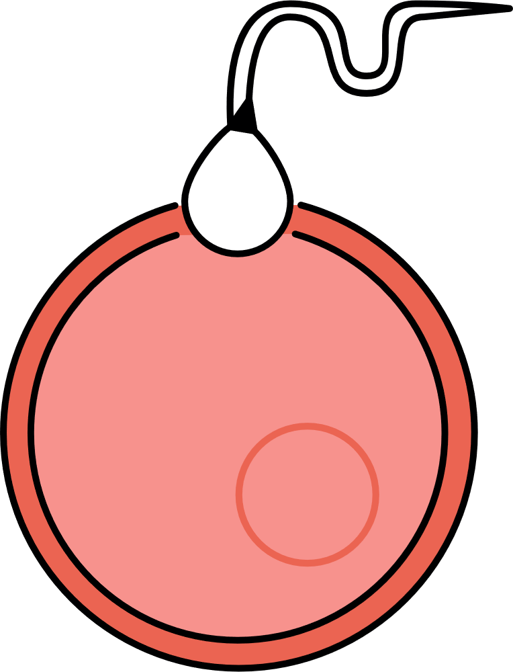
Sperm Hücresinin Yolculuğu
Sperm hücreleri, bir yumurta hücresine ulaşıp döllemeden önce farklı kısımlardan geçer.
Yumurta kanalları
Testisler
Sperm üretir
1
8
Döllenme
2
Sperm kanalı
7
Döl yatağı (rahim)
3
6
Penis
dışarı atılır
Vajina
4
5

Slide 6

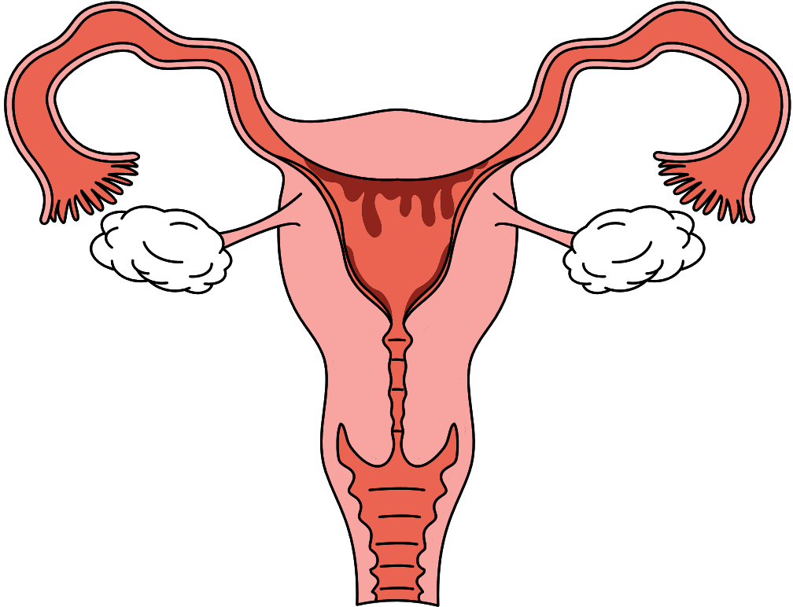
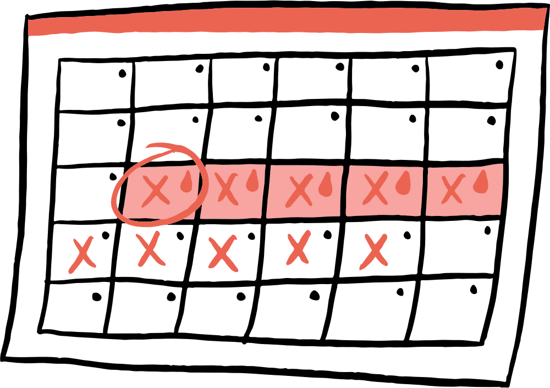

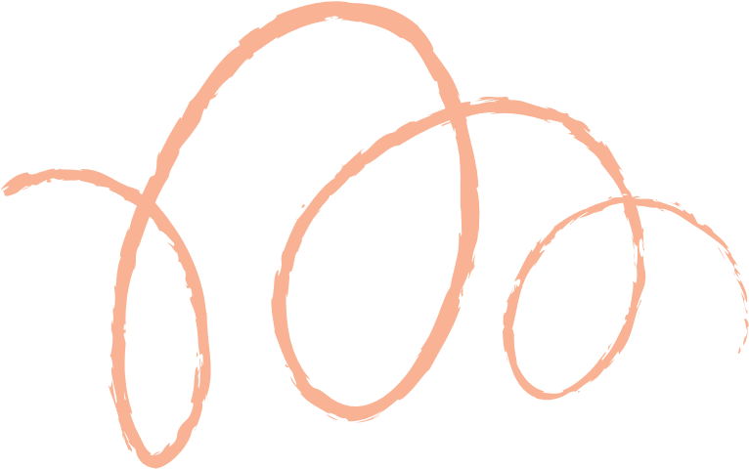


Adet
Döngüsü
Kadın üreme sisteminde doğal ve tekrarlayan bir süreçtir; ortalamada yaklaşık 28 gün sürer.
  Potansiyel gebelik için vücut hazırlıklarını içerir.

Slide 7
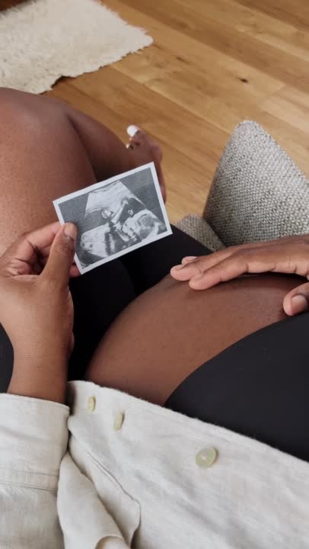



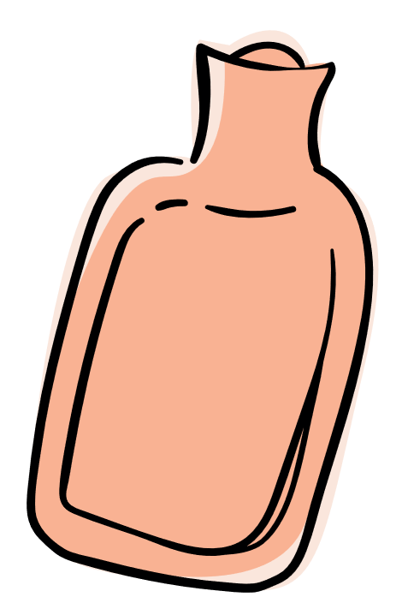

Kadınlardaki adet döngüsü, bir yumurta bırakarak ve rahimi hamilelik için hazırlayarak vücudu olası bir gebeliğe hazırlar.
  Hamilelik gerçekleşmezse, adet sırasında döl yatağının iç duvarları dökülür.

Slide 8


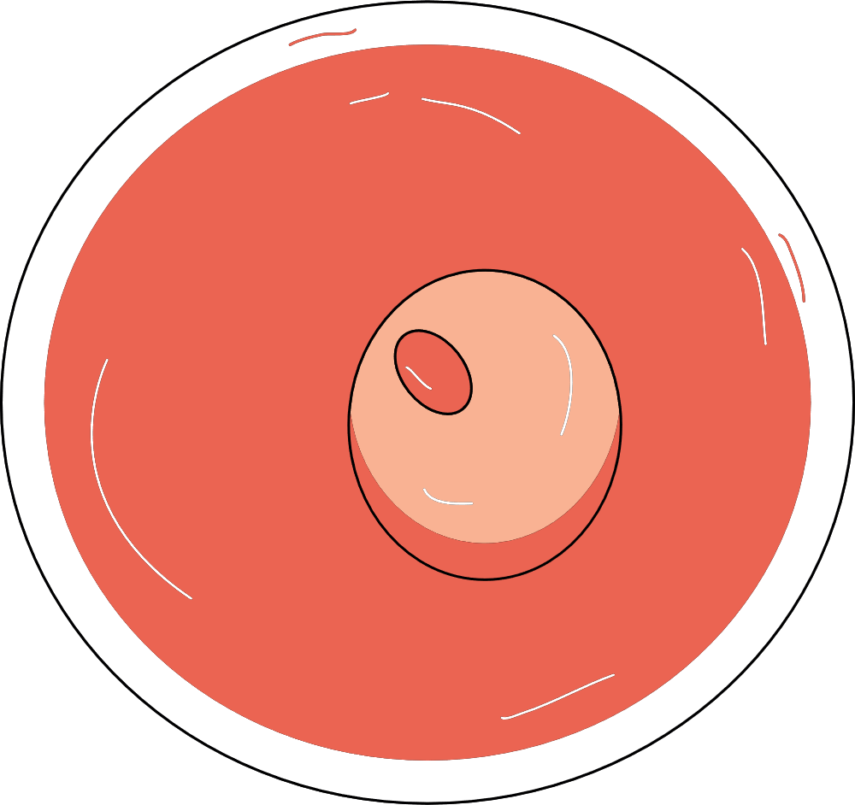
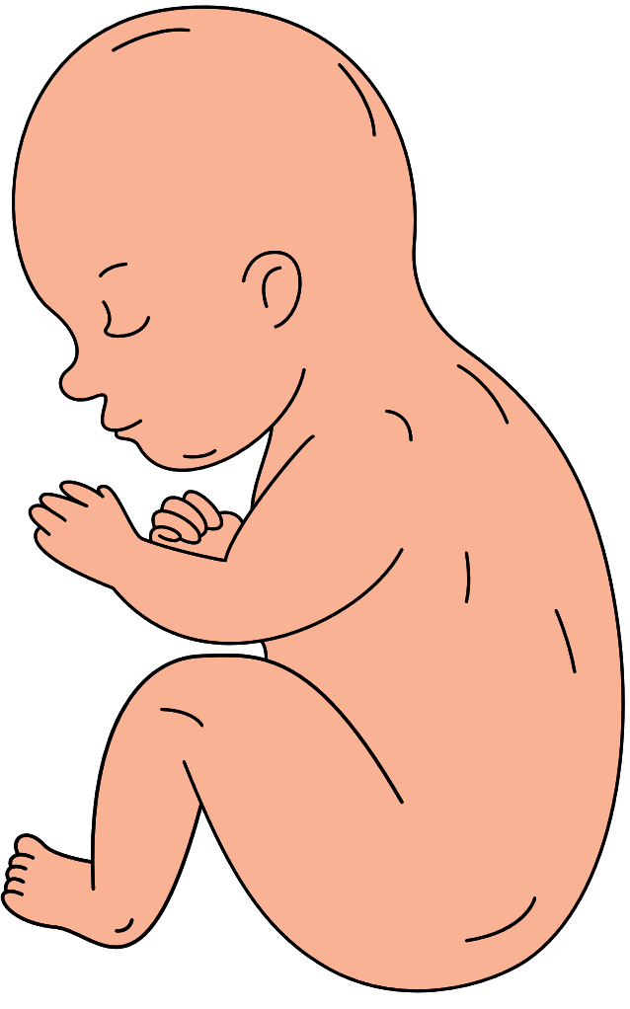
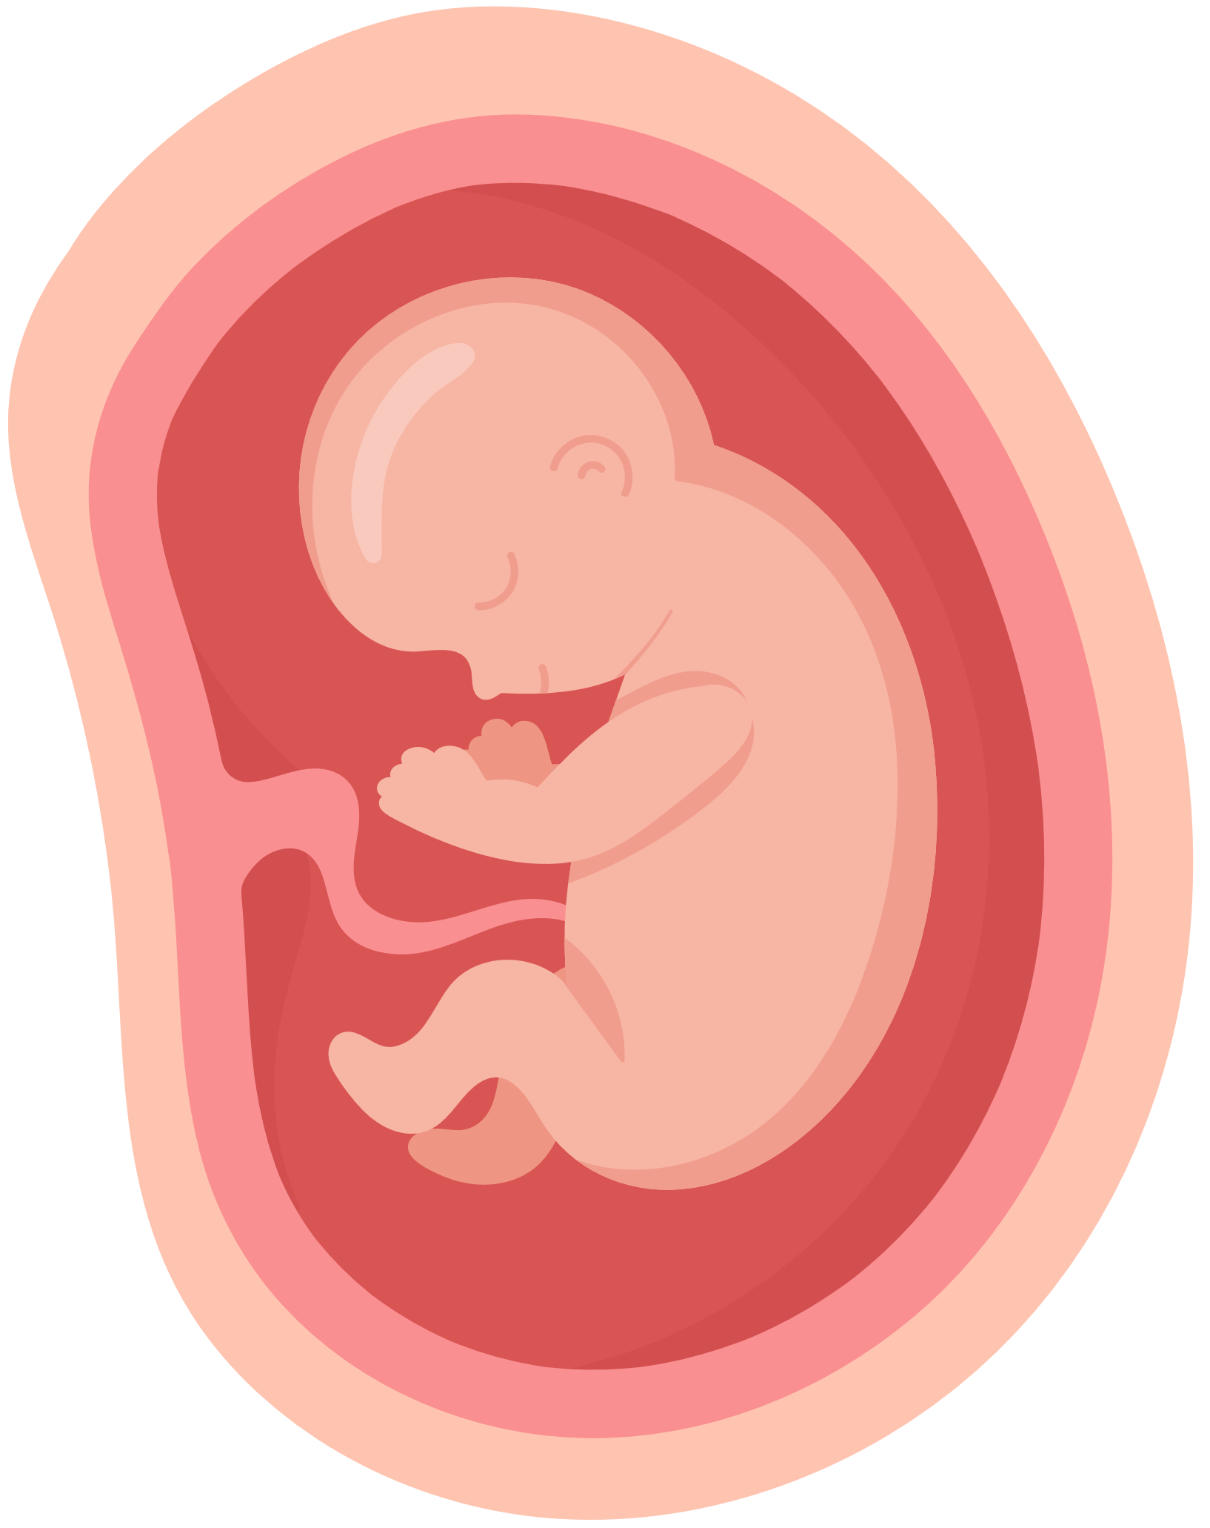
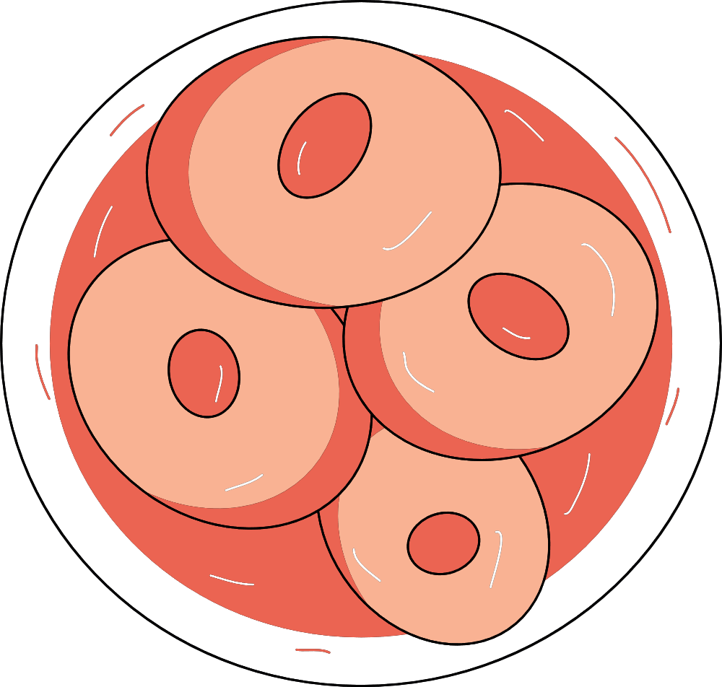
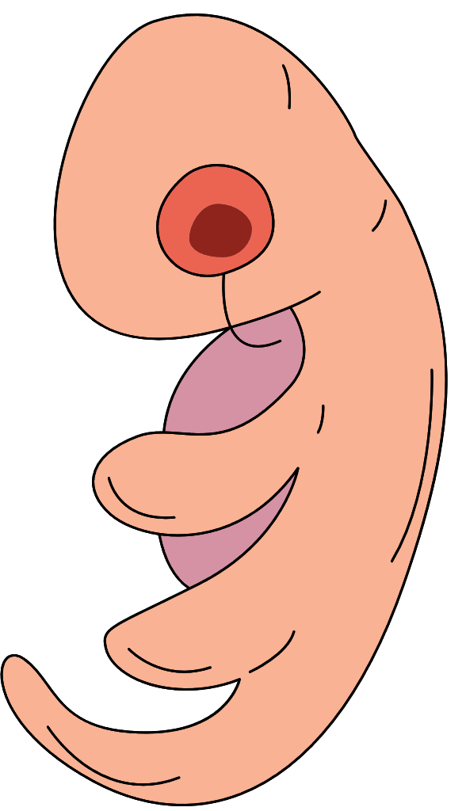
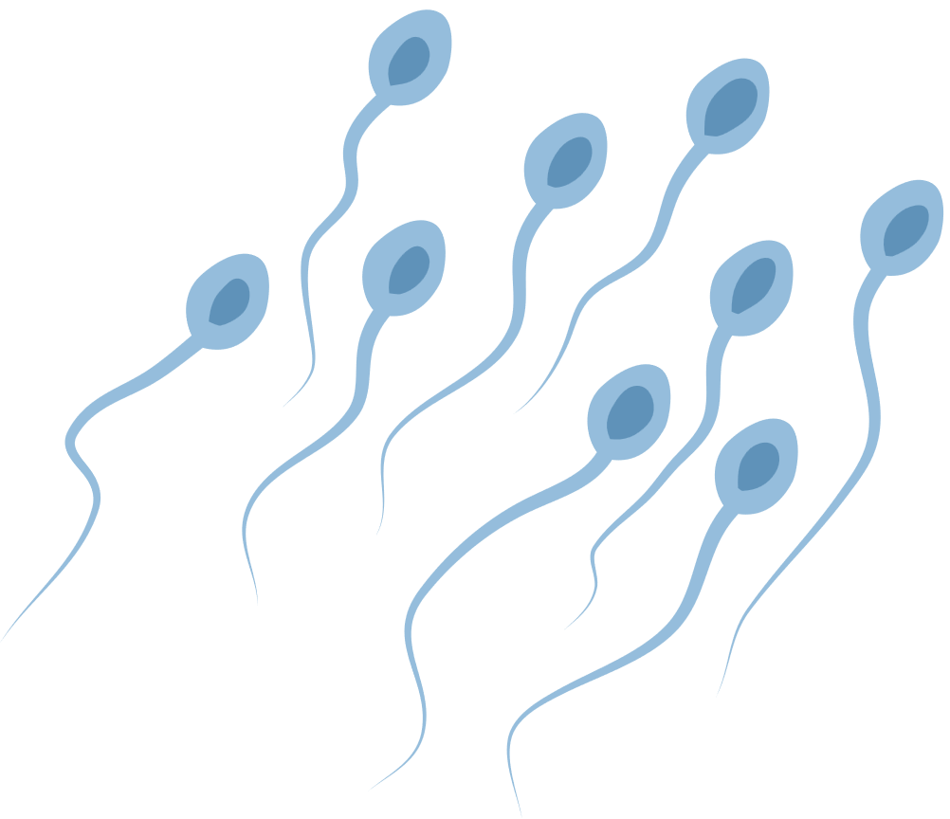

yumurta
zigot
embriyo
fetüs
bebek
döllenme
sperm

Slide 9

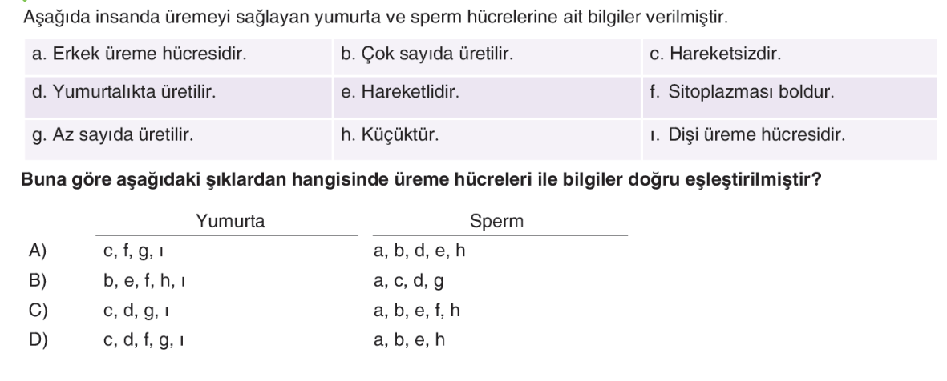

Slide 10
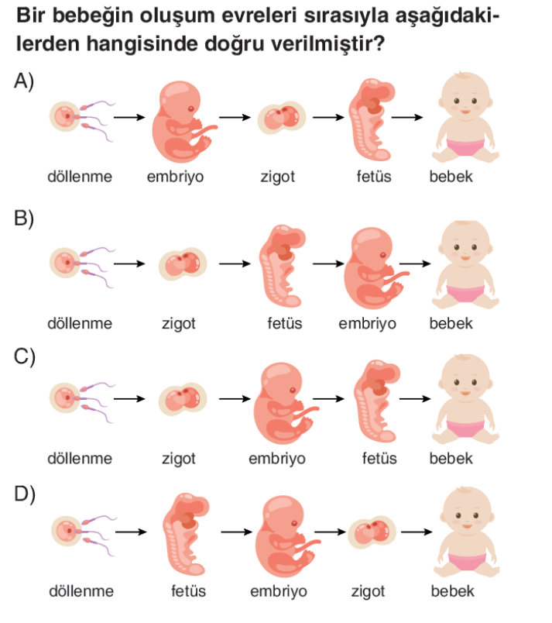

Slide 11



@mervehocaile
@mervehocaile
Konu anlatım videoları, ders ve içerik dosyaları için takip etmeyi unutma!

